Slide 1
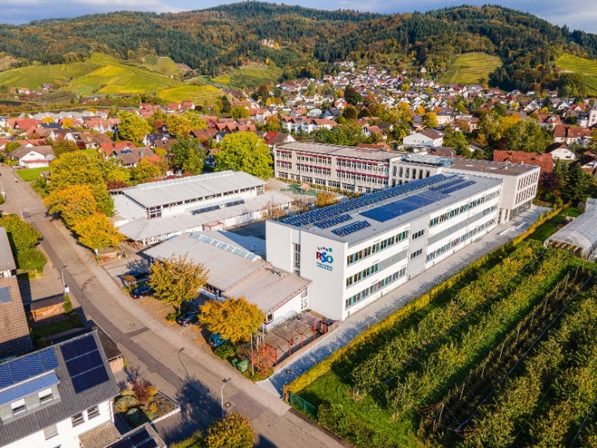
Infos zur Realschule Oberkirch

Slide 2
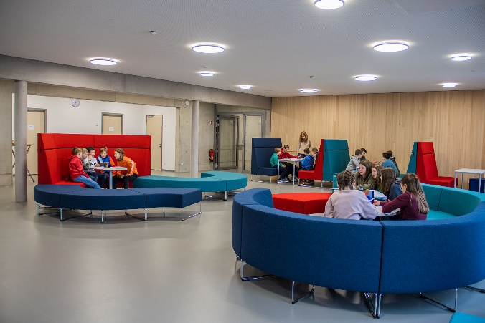
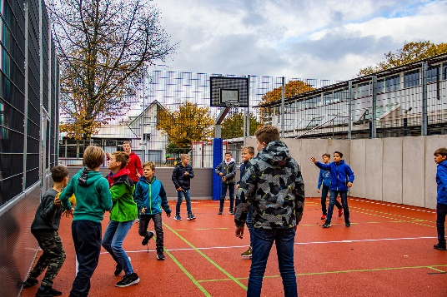
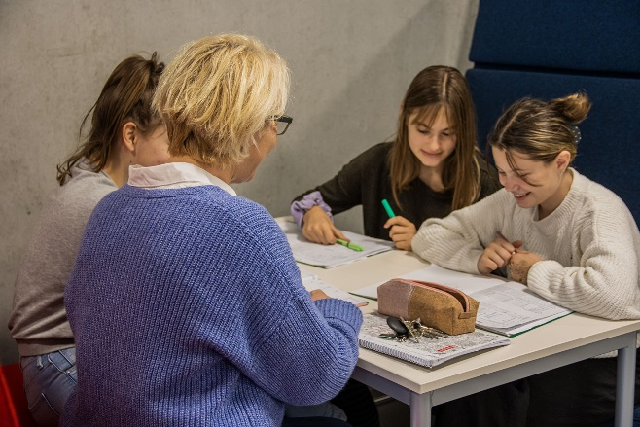
Unser Leitbild:
Sich wohl fühlen und etwas leisten

Slide 3
Unser Leitbild
Sich wohl fühlen und etwas leisten
Unter dieser Überschrift verstehen wir unsere Arbeit mit allen Beteiligten am Schulleben – ganz zuvorderst unsere Schüler.
Bewusst steht das „Wohlfühlen“ an erster Stelle, weil es Grundbedingung für Leistung ist.
Wir fühlen uns alle sehr wohl an unserer Schule – das soll und muss auch für alle Schülerinnen und Schüler gelten.

Slide 4
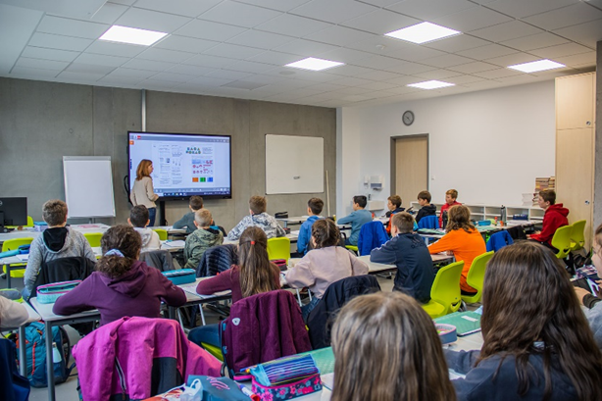
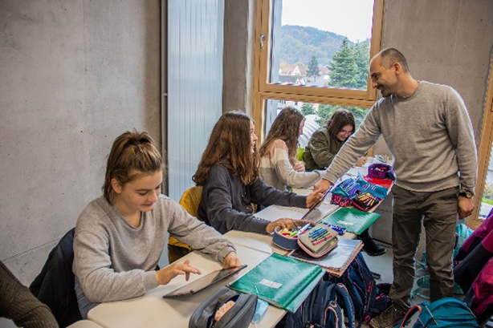
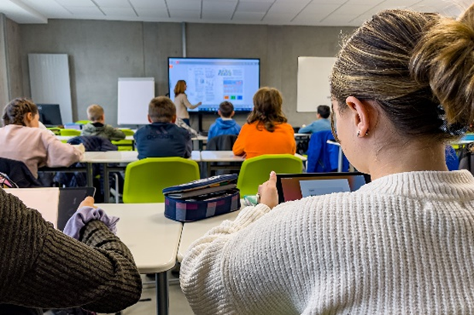
Starke Realschule
Klassen statt Lerngruppen

Slide 5
Starke Realschule
Klassen statt Lerngruppen
Ganz bewusst findet bei uns der Unterricht im festen Klassenverband statt. Ein Klassenlehrer/eine Klassenlehrerin ist steter Ansprechpartner für Schüler und Eltern.
Unterschiedlichkeit (Heterogenität) ist in Gruppen normal; Realschulen mussten und konnten damit schon immer besonders gut umgehen.

Slide 6
Starke Realschule
Unterricht im M-Niveau
Unserer Expertise ist und war schon immer das M-Niveau (Mittleres Niveau, das zum Realschulabschluss führt). Darin sind wir am besten.
Der Unterricht in der Orientierungsstufe (Klasse 5 und 6) findet auf M-Niveau statt.

Slide 7
Starke Realschule
Unterricht im M-Niveau
Werkrealschule und Gemeinschaftsschule bieten schon ab Klasse 5 das G-Niveau (Grundlegendes Niveau, das zum Hauptschulabschluss führt) an.
Schüler mit Werkrealschulempfehlung sind dort sehr gut aufgehoben.

Slide 8
Starke Realschule
Noten statt Berichte
In den Zeugnissen der Klassen 5 und 6 der Realschule finden Sie neben Verbalbeurteilungen auch Ziffernnoten.
Sie bieten nach wie vor ein klares Bild und einen guten Blick auf den Leistungsstand bei hoher Vergleichbarkeit.

Slide 9
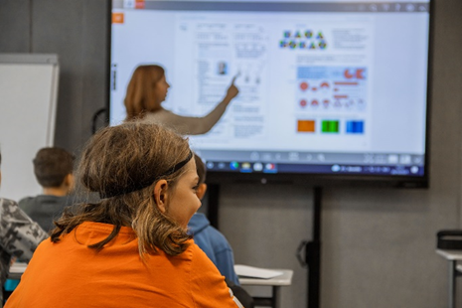
Starke Realschule
Fachunterricht durch Fachlehrer
Bereits in der Orientierungsstufe legen wir Wert auf qualifizierten Fachunterricht, der von einem qualifizierten Fachlehrer angeboten wird.

Slide 10
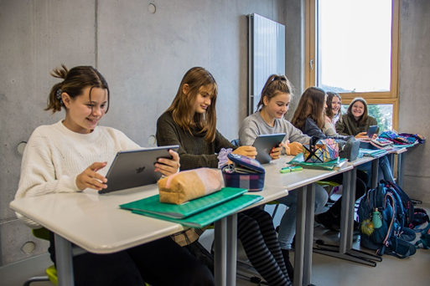
Starke Realschule
Leistungsorientierung
Schülerinnen und Schüler erbringen gerne Leistungen.
Nichts motiviert mehr als Erfolg und Problemlösekompetenz.

Slide 11
Starke Realschule
Sprungbrett zum Abitur
Nicht alle unsere Schüler machen später Abitur – aber viele.
Die dreijährigen beruflichen Gymnasien bieten, aufbauend auf den Realschulabschluss, eine allgemeine Hochschulreife (Abitur) an (auch wenn ihr das Fach Technik oder AES wählt).
Viele beenden auch die Realschule und gehen zuerst in eine Berufsausbildung.
Das berufliche Schulsystem in Baden-Württemberg bietet jedem Schüler mit einem Schulabschluss jede Menge Wege zur weiteren schulischen Bildung und entsprechenden Abschlüssen:

Slide 12
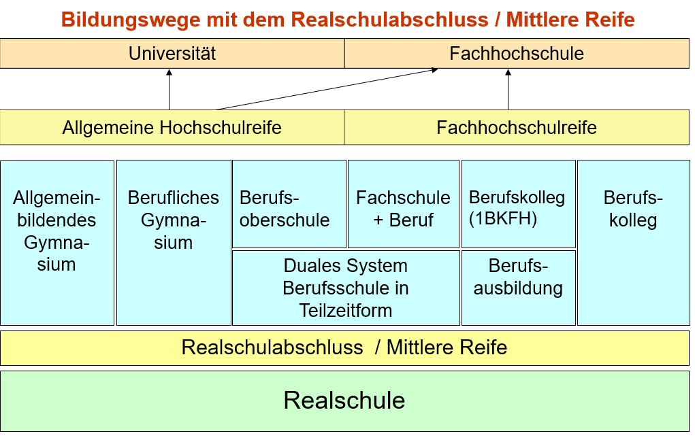
Zum Thema M-Niveau und G-Niveau…

Slide 13
Starke Realschule – Klasse 5 und 6
Orientierungsstufe auf M-Niveau
Kein Sitzenbleiben
Brückenkurs Französisch in Klasse 5
Französisch ab Klasse 6 (auf Wunsch)

Slide 14
Starke Realschule – ab Klasse 7
Wahlpflichtbereich Technik und AES ab Klasse 7
Informatik in Klasse 7
Wahlfach Informatik ab Klasse 8
Bewertung in G-Niveau ab Klasse 7 möglich
→ Hauptschulabschluss in Klasse 9

Slide 15
Schulprofil der Realschule Oberkirch
Offene Ganztagesschule
Digitale Schule - Medienkonzept
Theaterprofil
Sportprofil
Musikprofil
Förderkonzept
Soziales Lernen

Slide 16
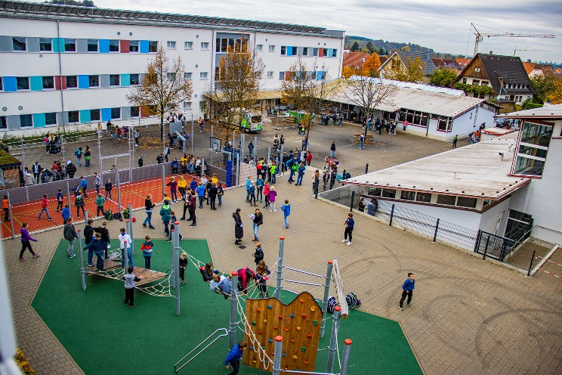
Offene Ganztagesschule
Unterricht am Vormittag (90-Minuten-Blöcke)
wenig Nachmittagsunterricht
Klasse 5 – ein Halbjahr eine Doppelstunde
Klasse 6 – kein Nachmittagsunterricht

Slide 17
Offene Ganztagesschule
Ganztagesbetreuung für Klasse 5 und 6
13.00 bis 16.00 Uhr (Freitag bis 15.00 Uhr)
Wahlweise:
Hausaufgabenbetreuung
Projektangebote wie Umwelt-AG, Yoga-AG, Werken …
Info Frau Schilli Tel: 07802/82790

Slide 18
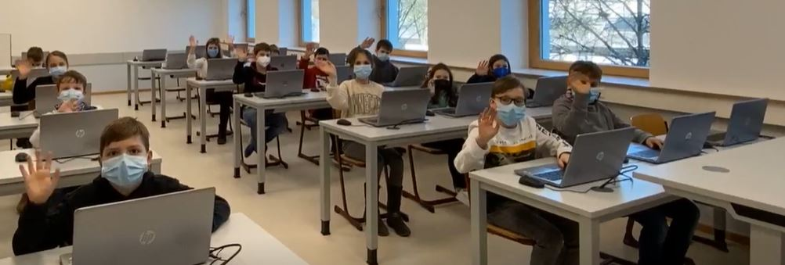
RSO – eine digitale Schule
Medienkonzept von Klasse 5 bis 8
Tastaturschulung
Word – Excel – PP
Multimedia-Klassenzimmer, mehrere Computerräume
Schulmanager: Digitales Klassenbuch , online Krankmeldungen, …
Digitale Schulbücher in Klassenstufe 5 zur Erprobung
Im Bedarfsfall: funktionierender Fernunterricht
I-Pad-Koffer, …
Roboter-AG

Slide 19
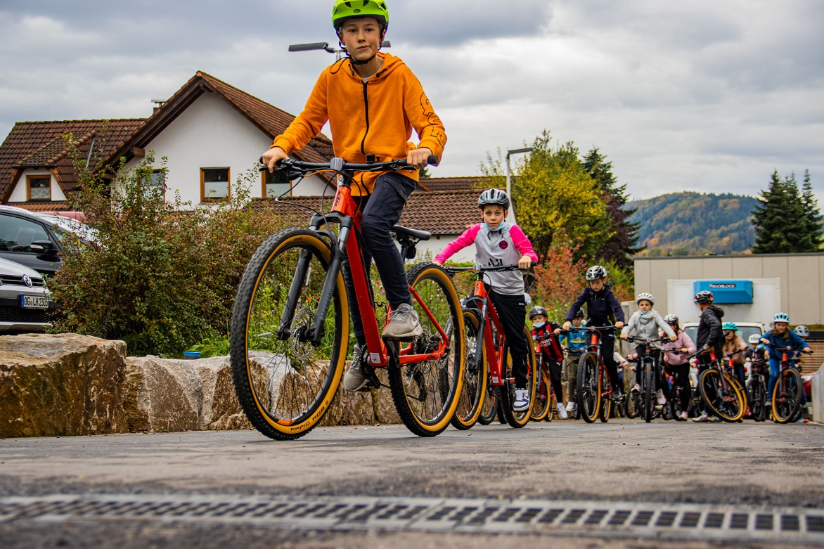
Unser Sportprofil

Slide 20
Und 2023!

Slide 21
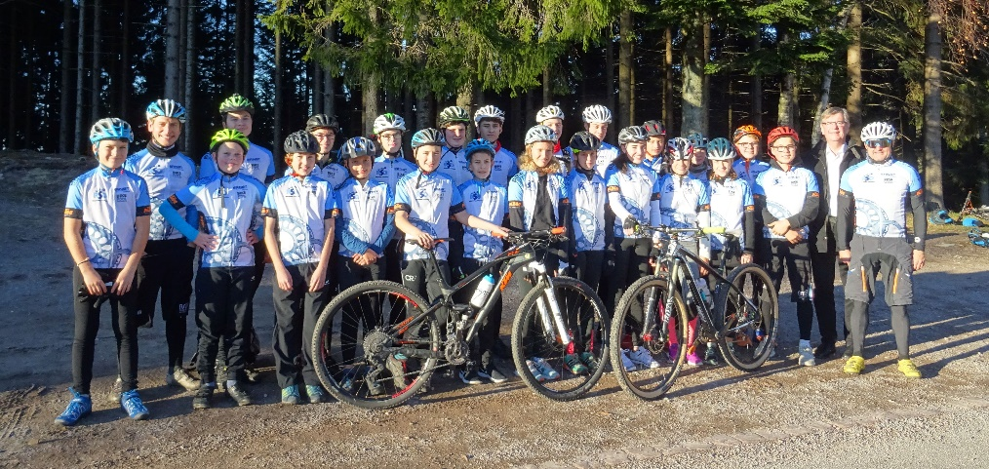
Unser Sportprofil

Slide 22
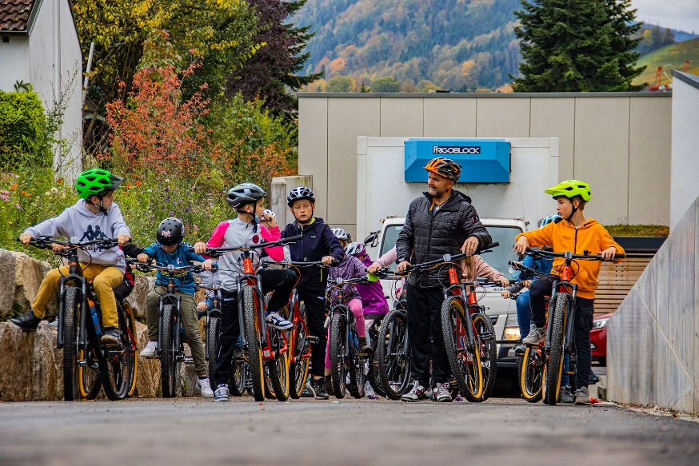
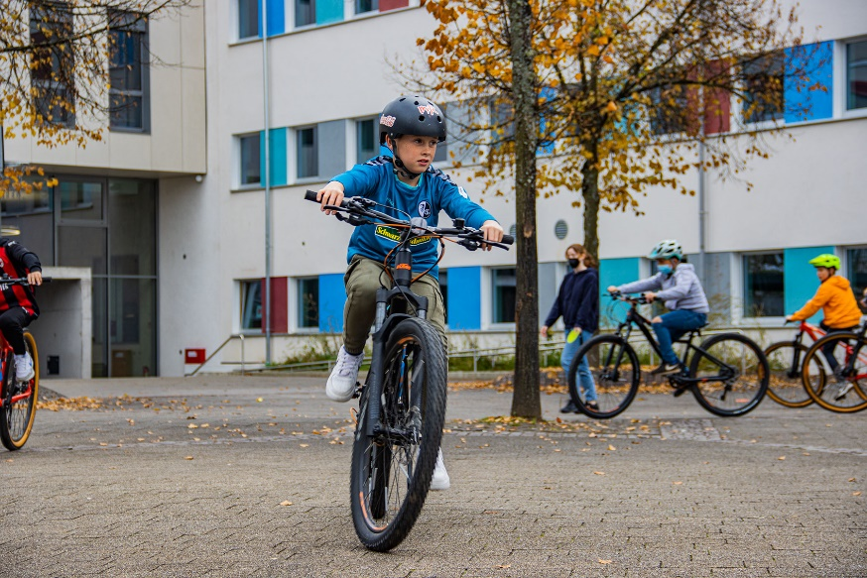
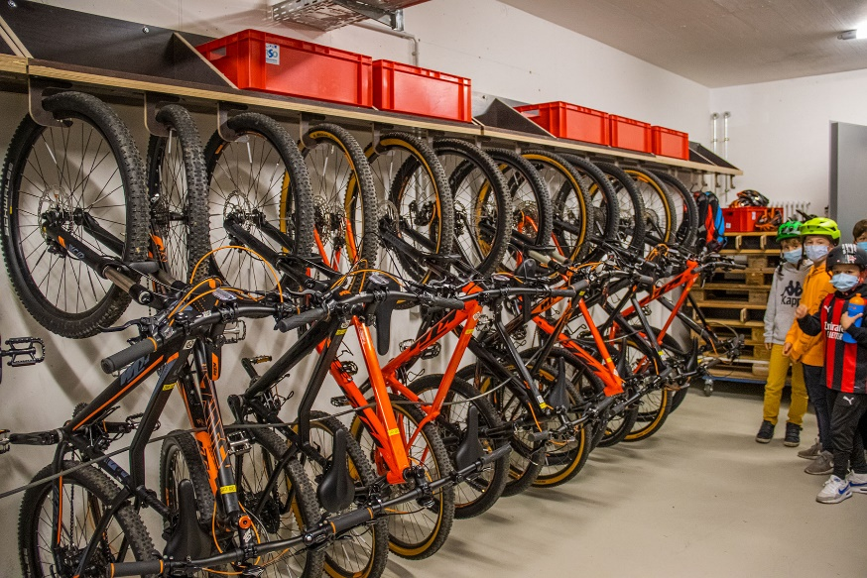
Sportprofil
30 schuleigene Mountain-Bikes
Radfahren im Sportunterricht in Klasse 5
Mountain-Bike-AG in Klasse 6 bis 10

Slide 23
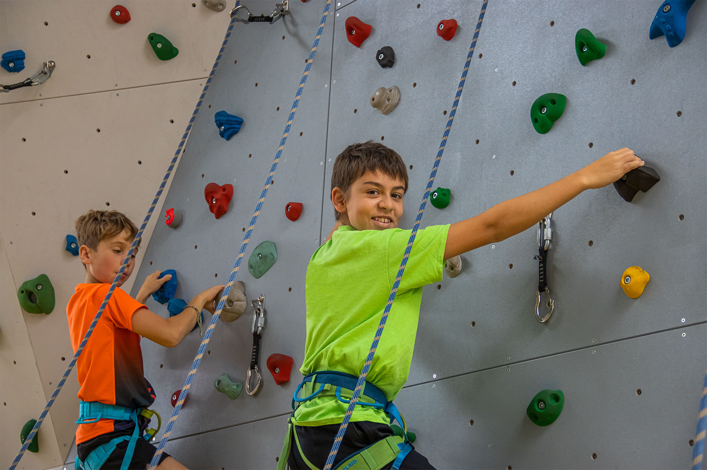
Sportprofil
Eigene Kletterwand in der Sporthalle
Klettern im Sportunterricht in Klasse 6
Kletter-AG in Klasse 7
Eine Woche Klettern in den Lechtaler Alpen

Slide 24
Profil Sport

Slide 25
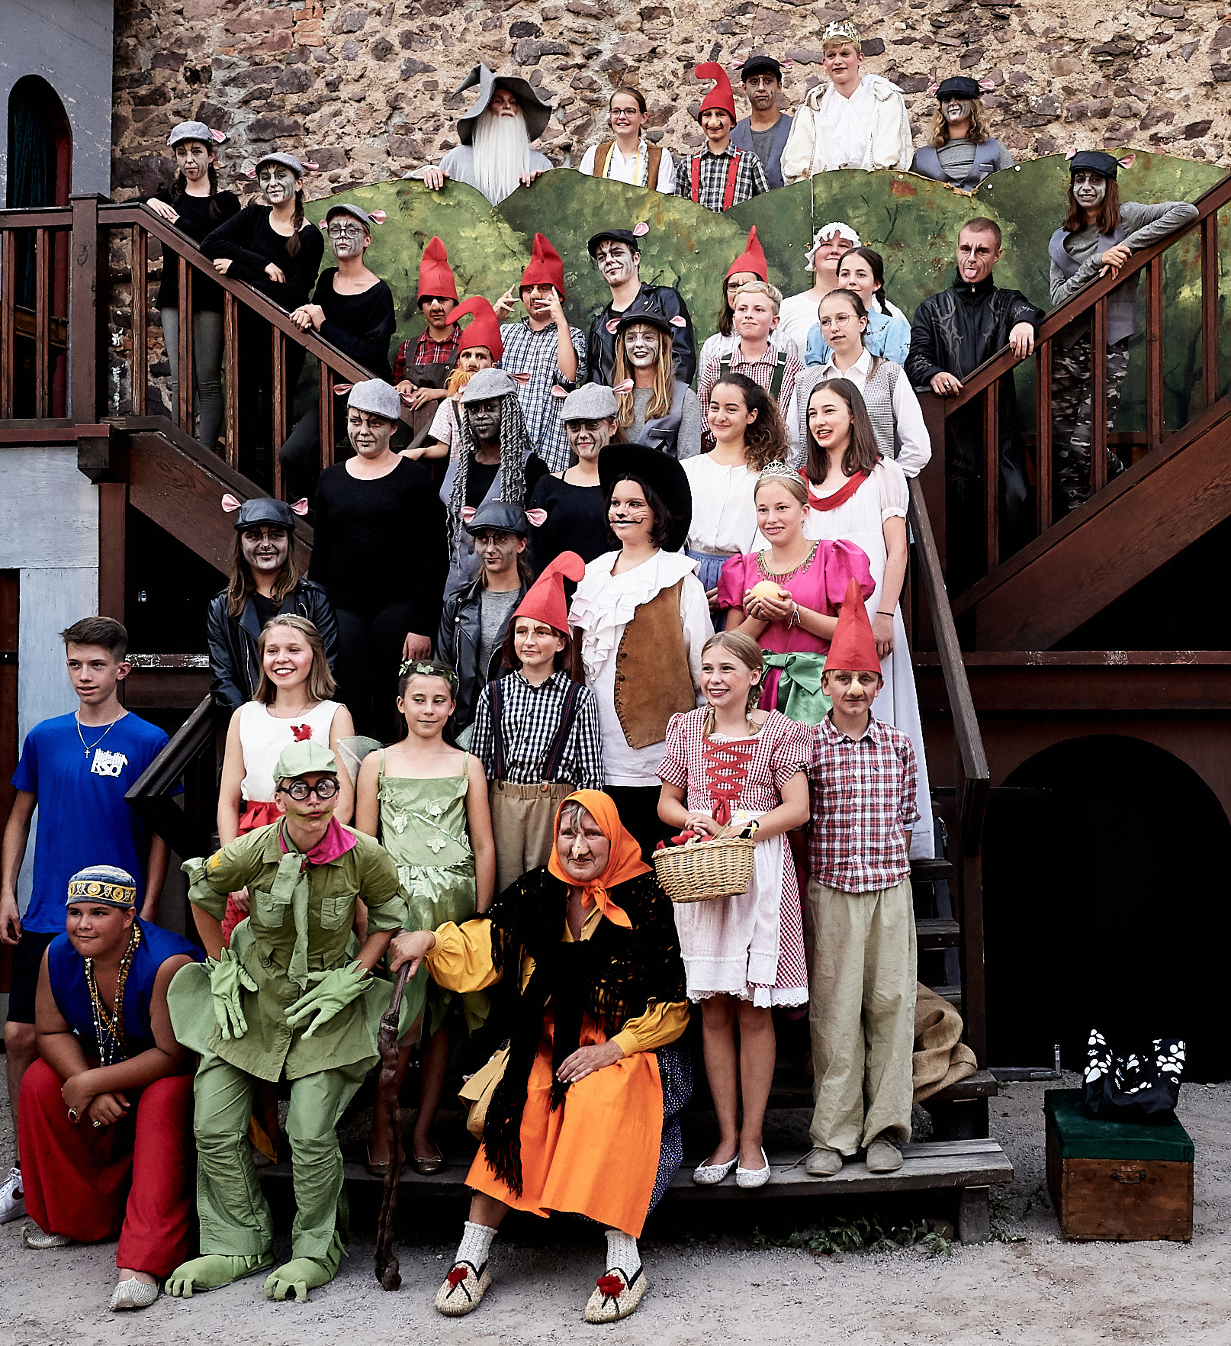
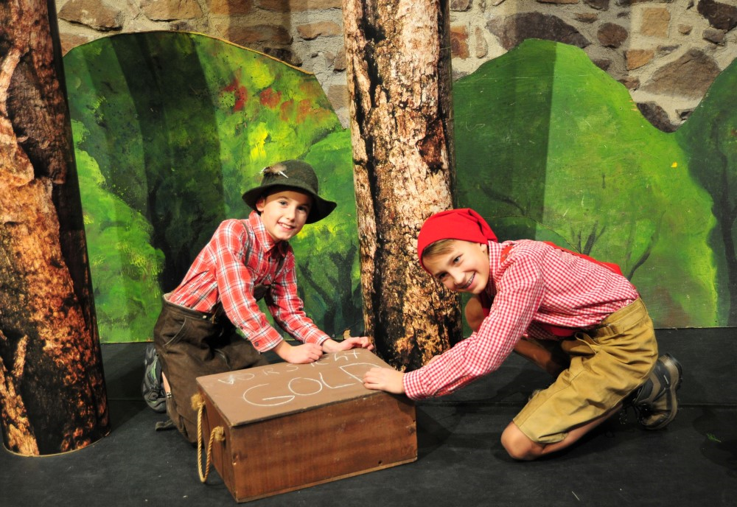
Unser Theaterprofil
Theater-AG für Klasse 6 – 10

Slide 26
Unser Theaterprofil
Junge Bühne

Slide 27
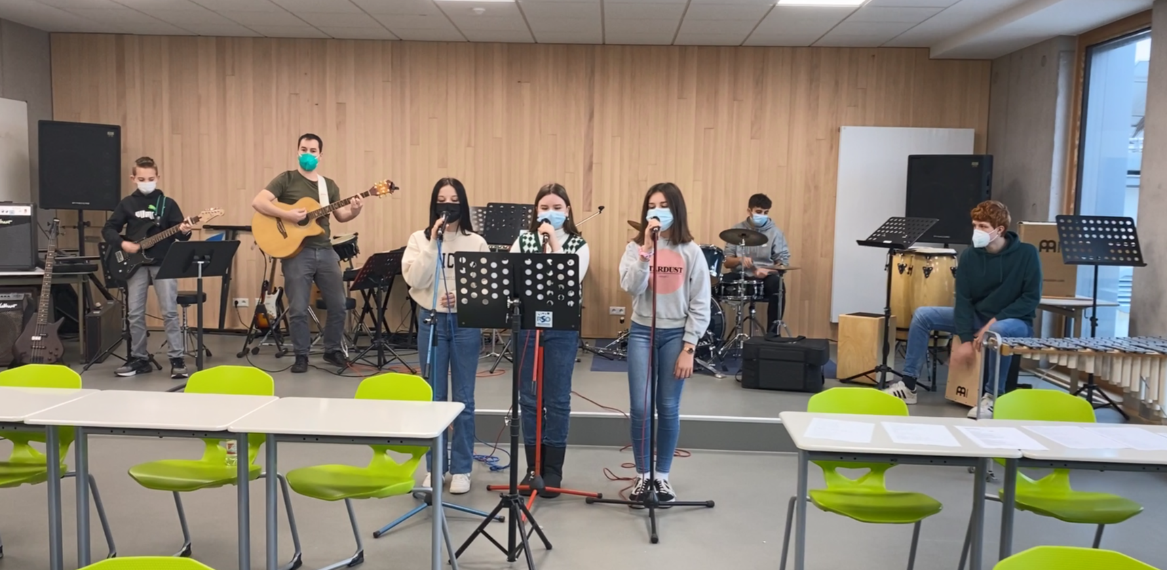
Unser Musikprofil
Rock-Band

Slide 28
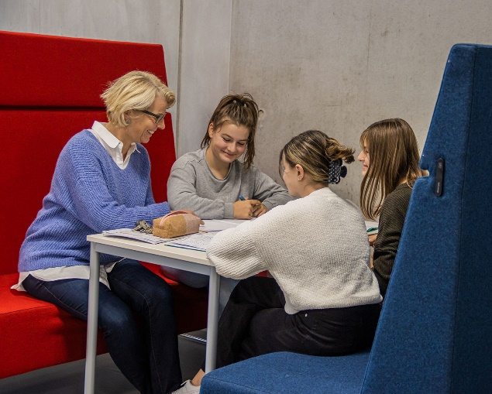
Förderkonzept
Coaching durch den Klassenlehrer (Klasse 5 – 8)
Selbstorganisiertes Lernen (SOL)
LRS-Förderung Klasse 5 und 6
Förderstunden in Kernfächern
Förderung durch das Rückenwindprogramm

Slide 29
Unsere Unterstützungssysteme
Klassenlehrerunterricht in der Anfangswoche
Coaching durch den Klassenlehrer (Klasse 5 – 8)
Schulsozialarbeiterin (Julia Welle)
Anti-Mobbing-Woche in Klasse 7
Präventionsangebote mit der Polizei: Radhelm/ Medien/ Drogen/ Gewalt
Mediation – Schüler/ Lehrer
Schulsanitäter – Der Dienst am Nächsten
Berufsorientierung

Slide 30
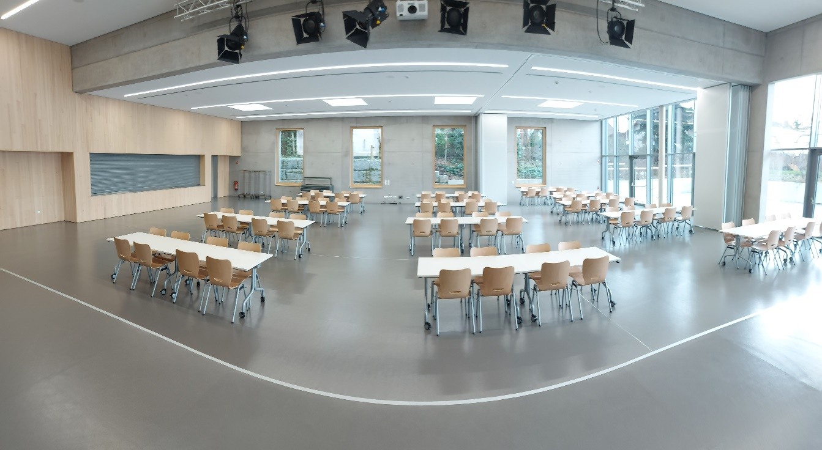
Unsere Mensa

Slide 31
Unser Pausenhof
Multisportfeld
Klettergerüst
Tischtennisplatte
Basketballkorb
Spielegarage

Slide 32
Jahres-
abschluss mit Elternschaft
Einführungstage
KL-Tag
Begegnung Schulsozialarbeit
3 Projekt-tage
Europäischer Wettbewerb (BK)
Besuch „Junge Bühne“ (Theater)
Exkursion Ruhestein (Waldpädagogik - BNT)
Gemeinschaftsfördernde Aktionen Klassenstufe 5
Sporttag (Sp)
Trickfilm-workshop (MB)
Führung Mediathek Oberkirch (D)
Schwäbische Alb (Geo)
Märchentag (D)
Adventsschul-frühstück + Bühnenprogramm (Mus)
Sozialtraining
Geo-Caching-Tag/ Annis Schwarzwald-geheimnis (Geo)

Slide 33
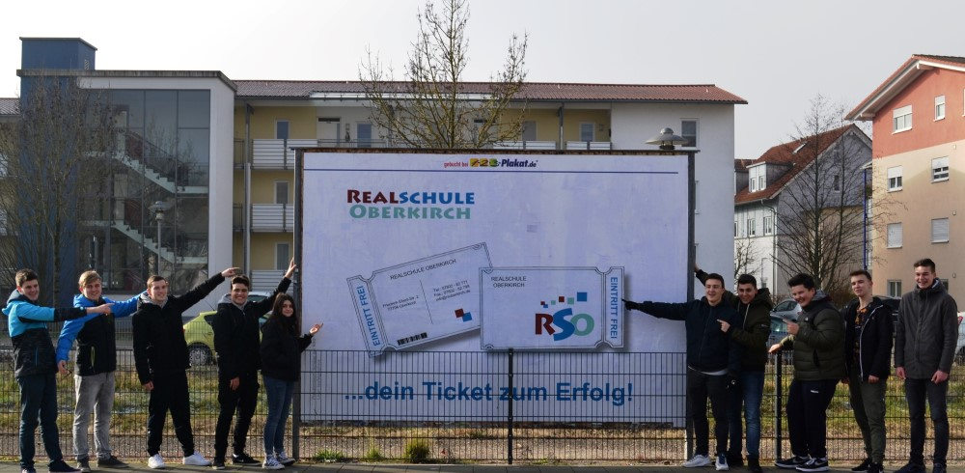
Realschule Oberkirch - dein Ticket zum Erfolg

Slide 34
Vielen Dank für Ihre Aufmerksamkeit!
Wir freuen uns auf Ihre Anmeldung!
Für Fragen stehen wir gerne zu Verfügung!

Slide 35
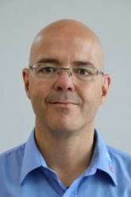
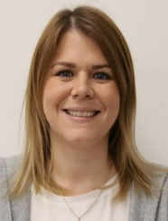
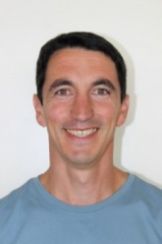
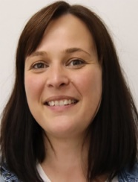
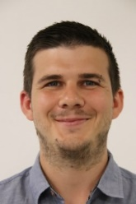
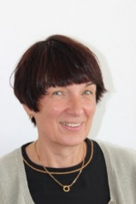
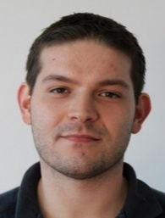
Ihre Ansprechpartner:
Schulleiter Werner Franz 07802/82-770 w.franz@realschule-oberkirch.de | Sekretariat Lisa Topsnik 07802/82-771 l.topsnik@realschule-oberkirch.de
1. Konrektor Christian Huber 07802/82-772 c.huber@realschule-oberkirch.de | Sekretariat Stefanie Walz 07802/82-771 s.walz@realschule-oberkirch.de
2. Konrektor Johannes Kraft 07802/82-771 j.kraft@realschule-oberkirch.de | Schulsozialarbeit Julia Welle 07802/82-773 j.welle@realschule-oberkirch.de
Ganztagesbetreuung Gabi Schilli 07802/82-784 g.schilli@realschule-oberkirch.de | Hausmeister Tobias Langeneckert 0176/9982122
Immer gut informiert werden Sie über unsere Homepage: www.realschule-oberkirch. de

